Slide 1
有理数的减法

Slide 2
全国北方主要城市天气预报
2017年9月22日
城市 | 天气 | 最高温 | 最低温 | 温差
西安 | 多云 | 15 | 7
兰州 | 小雨 | 9 | 5
哈尔滨 | 小雪 | 3 | -3
银川 | 小雪 | -1 | 0
沈阳 | 小雪 | 5 | -2
呼和浩特 | 雨夹雪 | -1 | -3
乌鲁木齐 | 晴 | 12 | -1
…………. | ……….. | ………. | ………..

Slide 3
全国北方主要城市天气预报
2017年9月22日
城市 | 天气 | 最高温 | 最低温 | 温差
西安 | 多云 | 15 | 7 | 8
兰州 | 小雨 | 9 | 5 | 4
哈尔滨 | 小雪 | 3 | -3
银川 | 小雪 | -1 | 0
沈阳 | 小雪 | 5 | -2
呼和浩特 | 雨夹雪 | -1 | -3
乌鲁木齐 | 晴 | 12 | -1
…………. | ……….. | ………. | ………..

Slide 4
哈尔滨的最高 温度为 3 度，最低 温度为 –3 度
（1）这天哈尔滨的温差为多少？列出算式.
3 -（ - 3）= ？
（2）你能否用身边的知识找到等式的答案？
例如：跳水运动员从3米(即3)板高处跳进泳池，一直到水下3米(即-3)才停止下沉，那他一共经过的距离是6米［即3 -（ - 3）＝6］.

Slide 5
计算下列各式：
50 - 20 = ？
50 - 10 =？
50 – 0 =？
50 -（-10）= ？
50 -（-20）=？

Slide 6
计算下列各式：
50 - 20 = 30
50 - 10 = 40
50 – 0 = 50
50 -（-10）= 60
50 -（-20）= 70

Slide 7
计算下列各式：
50 - 20 = 30
50 - 10 = 40
50 – 0 = 50
50 -（-10）= 60
50 -（-20）= 70
50 +（-20）=？
50 +（-10）=？
50 + 0 = ？
50 + 10 = ？
50 + 20 = ？

Slide 8
计算下列各式：
50 - 20 = 30
50 - 10 = 40
50 – 0 = 50
50 -（-10）= 60
50 -（-20）= 70
50 +（-20）= 30
50 +（-10）= 40
50 + 0 = 50
50 + 10 = 60
50 + 20 = 70
你能得出什么结论？

Slide 9
有理数减法法则
减去一个数，等于加上这个数的相反数.
注意：减法在运算时有 2 个要素要发生变化.
1 减 加
2 数 相反数

Slide 10
例1 计算下列各题：
（1）9 -（-5）;（2）（-3）- 1;
（3）0 – 8 ;（4）（-5） - 0.
解:（1）原式= 9 + 5 = 14.
减去 -5 等于加上-5 的相反数.
（2）原式=（-3）+（-1）
= -4.
减去 1 等于加上 1 的相反数.
（3）原式 = 0 +（-8）= - 8.
（4）原式 =（-5 ）+ 0 = -5.

Slide 11
全国北方主要城市天气预报
2017年9月22日
城市 | 天气 | 最高温 | 最低温 | 温差
西安 | 多云 | 15 | 7 | 8
兰州 | 小雨 | 9 | 5 | 4
哈尔滨 | 小雪 | 3 | -3
银川 | 小雪 | 0 | -1
沈阳 | 小雪 | 5 | -2
呼和浩特 | 雨夹雪 | -1 | -3
乌鲁木齐 | 晴 | 12 | -1
…………. | ……….. | ………. | ………..

Slide 12
全国北方主要城市天气预报
2017年9月22日
城市 | 天气 | 最高温 | 最低温 | 温差
西安 | 多云 | 15 | 7 | 8
兰州 | 小雨 | 9 | 5 | 4
哈尔滨 | 小雪 | 3 | -3 | 6
银川 | 小雪 | 0 | -1 | 1
沈阳 | 小雪 | 5 | -2 | 7
呼和浩特 | 雨夹雪 | -1 | -3 | 2
乌鲁木齐 | 晴 | 12 | -1 | 13
…………. | ……….. | ………. | ………..

Slide 13
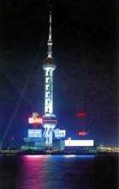
背景资料：
东方明珠电视塔
高468米
（亚洲第一高塔，
上海标志性建筑）

Slide 14
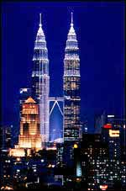
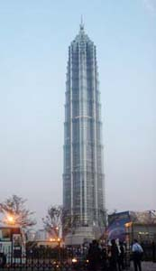
中国第一，世界第三高楼，上海金茂大厦,88层，420m.
世界第一高楼 石油双塔,452m.

Slide 15

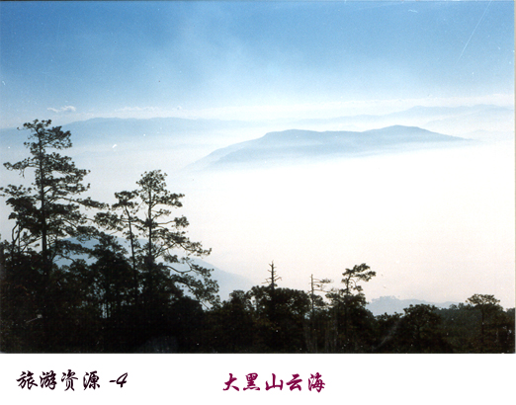
攀枝花市大黑山:海拔约2900米.
傲立群峰之首的是海拔2920米的老鹰岩.

Slide 16
分 组 活 动

Slide 17

课堂练习：
1.口算（1） 3 - 5 ； （2） 3 -（- 5）；
（3） （-3）-5； （4）( -3 ) - ( -5 )；
（5） - 6 -（-6）； （6） - 7 - 0；
（7） 0 -（-7）； （8）（-6）- 6；
（9） 9 -（-11）-（-20）；
（10）（-5）-（-5）-（+5）.

Slide 18

2.选择题：
（1）较小的数减去较大的数，所得的数一定是（ ）
A 0 B 正数 C 负数 D 0或负数
C
（2）下列说法正确的是（ ）
A 减去一个 负数，差一定大于被减数
B 减去一个正数，差不一定小于被减数
C 0 减去任何数，差都是负数
D 两个数之差一定小于被减数
A

Slide 19
（3）下列说法中，正确的是（ ）
A 减去一个数，等于加上这个数
B 有理数的减法中，被减数不一定比减数大
C 0 减去一个数 ，仍得 这个数
D 两个相反数相减得 0
B
（4）差是-5，被减数是-2，则减数为（ ）
A -7 B -3 C 3 D -7
C

Slide 20

谢 谢！

